Slide 1


Slide 2
HAN AIM DTI
Connecting
the dots
Aanpak en verslaglegging
Ger de vries| 25-02-2026 | ger.devries@han.nl

Slide 3
Vandaag
the design scribble; ‘fuzzy front-end’ of design (origin and author unknown)

Slide 4
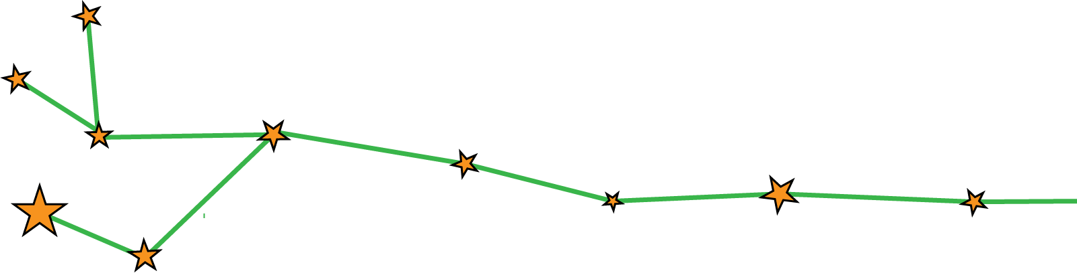
the design scribble; ‘fuzzy front-end’ of design (origin and author unknown)

Slide 5
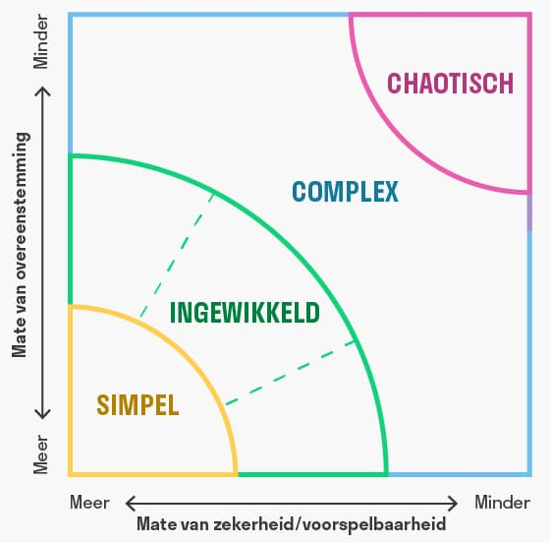
Aanpak: Lineair versus Agile

Slide 6
Design sprints; waarom?
☹ “We willen iets doen met technologie X ”
☹“Hoe kunnen we Virtual Reality technologie inzetten om vaktherapie effectiever en breder inzetbaar te maken?”
☹ “Hoe kan je jongeren met een LVB makkelijker en sneller informeren over activiteiten en nieuwsberichten binnen en rondom een instelling?”

Slide 7

Design Sprints; waarom?
Ontdek latente / impliciete kennis
Houd de stakeholders betrokken!

Slide 8
Design Sprints; hoe?
Kerneigenschappen
3 ontwerp-/ontwikkelingscycli
Iteratief, maar niet echt?
Wees voorbereid op mislukkingen
Resultaat bestaat uit een opnieuw geformuleerde focus en ontwerpeisen, en niet uit kant-en-klare-oplossingen of eindproducten.
Stakeholder sessies faciliteren het ‘(re)framen’ van het oorspronkelijke doel, verwachtingen en focus

Slide 9
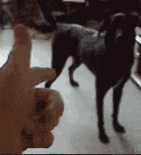
Design sprints; Richtlijnen
Focus op inzichten, aannames, ontwerpbeslissingen of -eisen in plaats van op de oplossing
Raak niet te gehecht ….
kill your darlings!

Slide 10
Overdragen; wat?
Wat je overdraagt is eigenlijk het verhaal achter je ontwerpbeslissingen. Het legt uit WAAROM je bepaalde keuzes hebt gemaakt, niet alleen WAT je hebt gedaan.

Slide 11
Overdragen; waarom?
wat heb jij gedaan aan ontwerpactiviteit voor het geheel?
hoe heb je dat gedaan?
waarom heb je dat zo gedaan?
welke ontwerpkeuze(s) heb je gemaakt?
welke geleerde lessen haal jij hieruit?
maak gebruikte bronnen en (deel)resultaten inzichtelijk en navolgbaar.

Slide 12
overdragen
De context van het probleem
De gebruikersbehoeften die je hebt geïdentificeerd
De uiteindelijke keuze en waarom deze het beste past
De criteria waarop je hebt besloten
De resultaten van gebruikersonderzoek die je keuzes ondersteunen
De overwogen alternatieven
De ontwerpprincipes die je hebt toegepast
Hoe je ontwerp inspeelt op de projectdoelstellingen

Slide 13
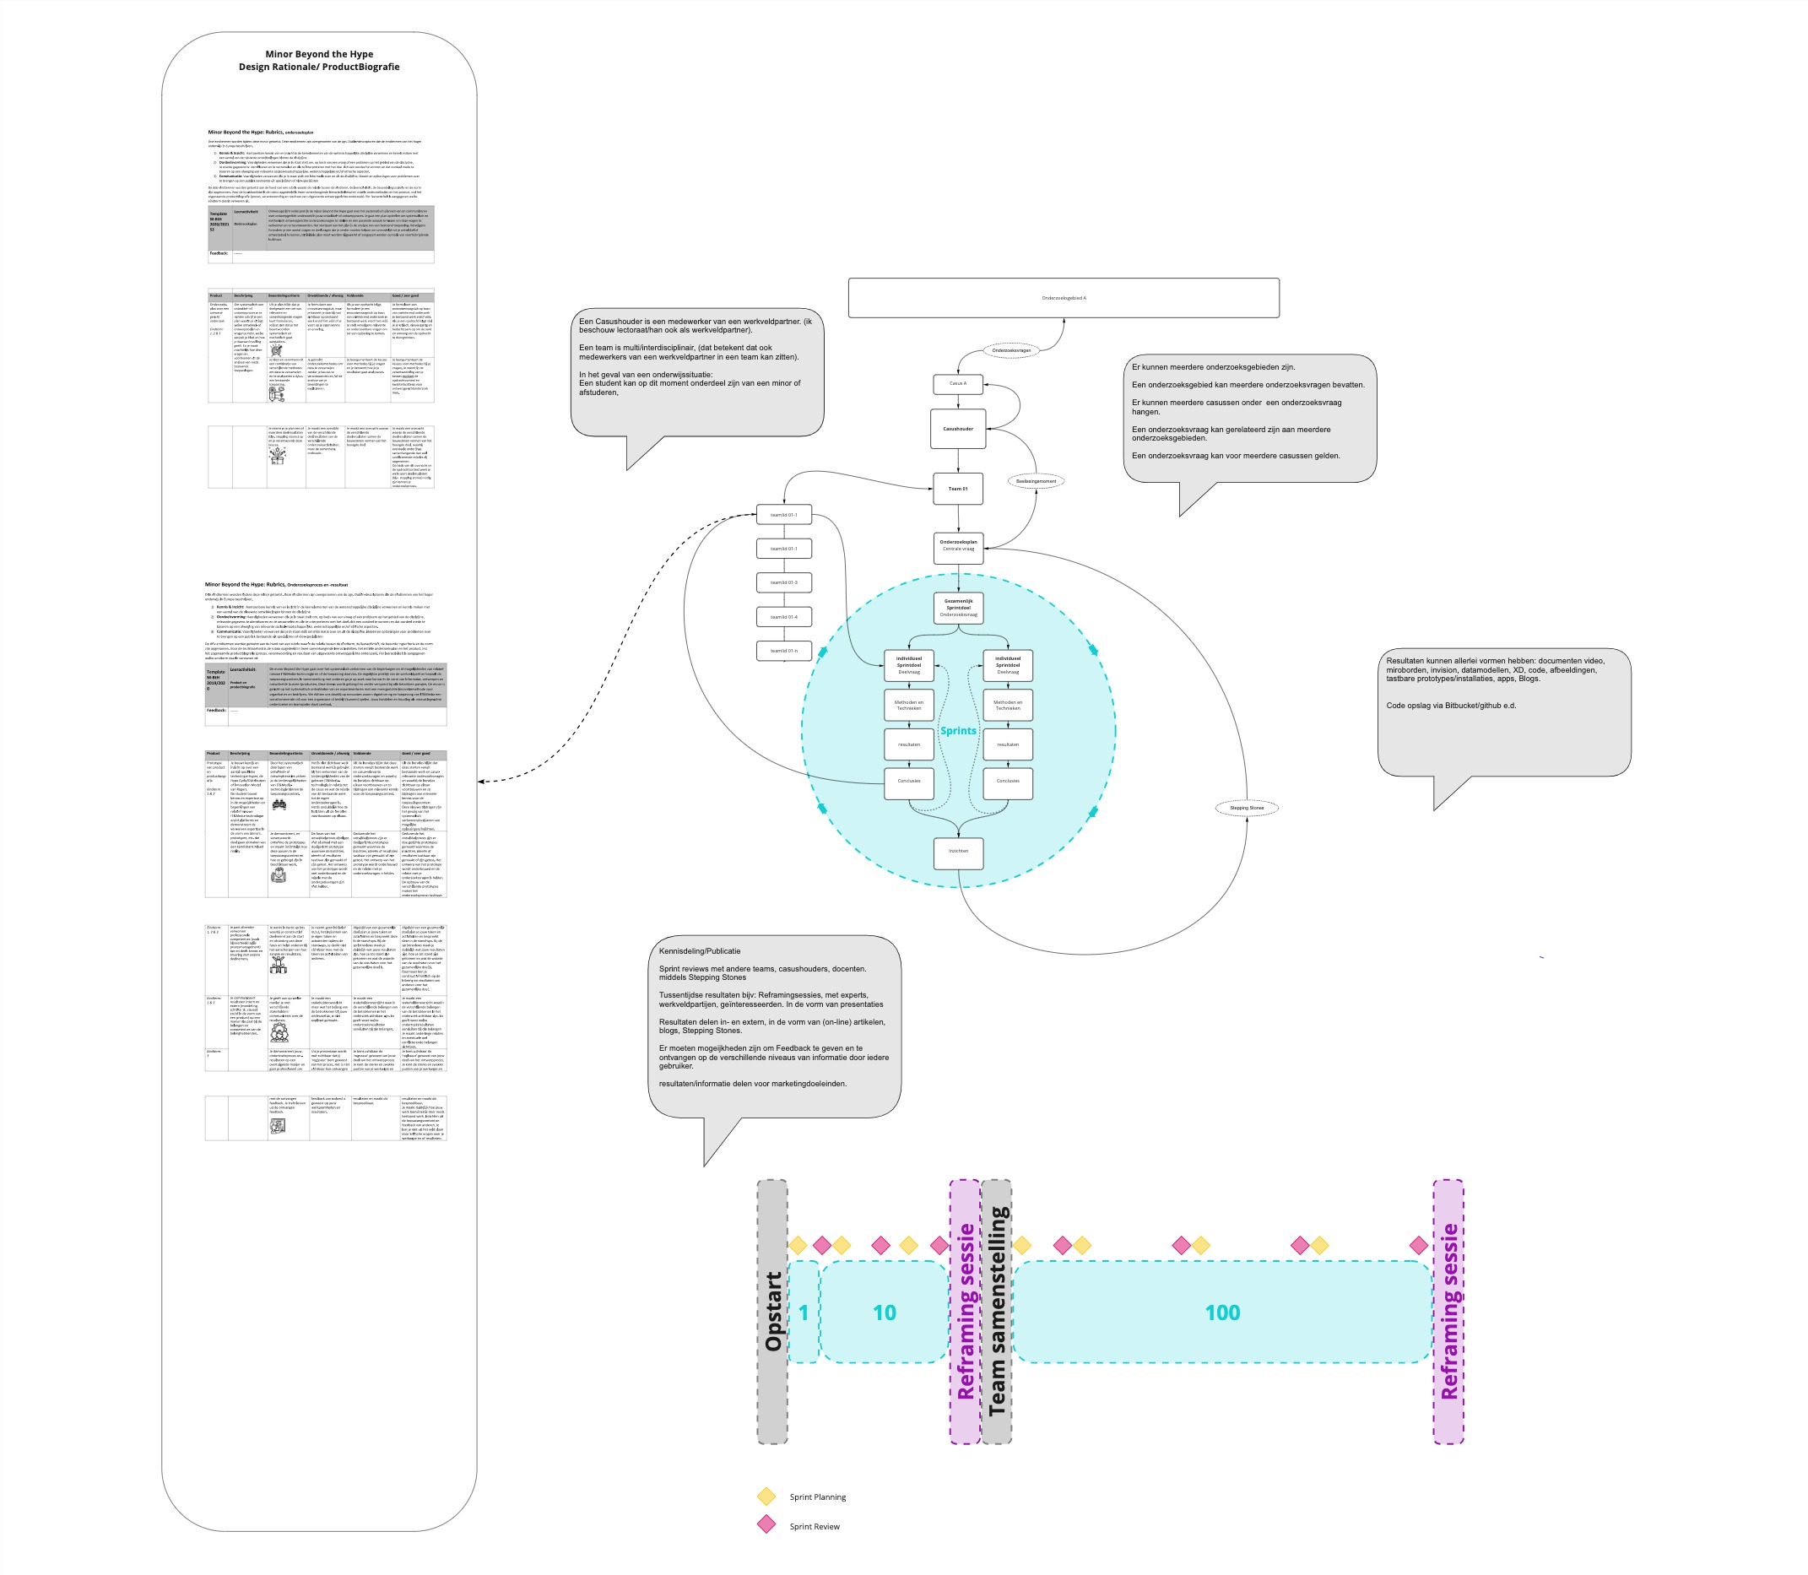
Design rationale

Slide 14
Onderzoeksplan en Overdragen
Het overkoepelend doel en de centrale vraag/vragen van de opdracht.
Jouw persoonlijke (ontwerp)vragen tijdens de verschillende fases/onderdelen van het ontwerpproces.
Jouw methodische aanpak om deze vragen te beantwoorden, inclusief een verantwoording voor deze aanpak.
De bronnen uit ‘bestaand werk’ die jij hebt gebruikt hebt bij de aanpak van je gehele ontwerp (denk aan Methodekaart).
De bronnen die je hebt gebruikt bij het voorbereiden en het uitvoeren van de ontwerpactiviteiten (denk hierbij aan theorie, principes, regels en technieken).
De (deel)resultaten van jouw ontwerpactiviteiten
De impact van deze (deel)resultaten op het geheel.
Jouw geleerde lessen gedurende het ontwerpproces (= reflectie
jouw denken en handelen als ontwerper/ontwikkelaar binnen deze opdracht).

Slide 15
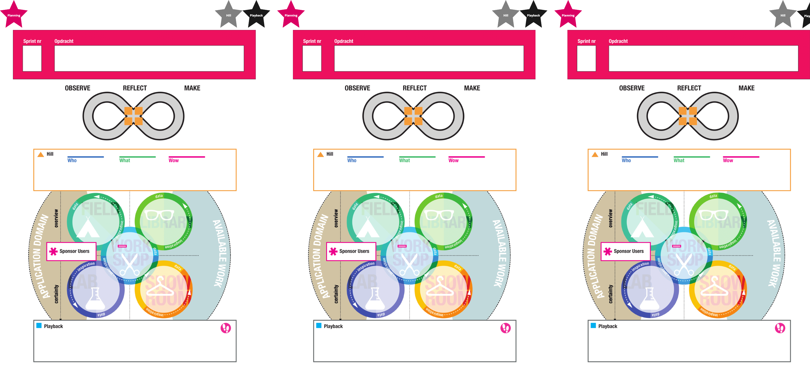
Design rationale

Slide 16
overdraagbaarheid
Het belangrijkste is dat je documentatie:
Toegankelijk is voor nieuwe teamleden
De context geeft van beslissingen
Up-to-date blijft
Gestructureerd is opgezet
Zowel het WAT als het WAAROM behandelt

Slide 17
Design rationale
Voorbeelden:
Daniël Hardenbol
Paula van Wingen

